Slide 1
Use Case Machine Learning
Simon CORDE
20 Juin 2018
Infeeny

Slide 2
I. Contexte du projet
Objectif: prédire l’attrition client d’une entreprise dans le secteur des télécommunications
Données: 1 000 observations et 23 variables (taux d’attrition aux alentours de 27%) ➔ 1 variable cible et 22 prédicteurs potentiels
Démarche statistique proposée:
1) Importation des données + vérifications types de variables, NA
2) Split du data set en échantillon d’apprentissage et de test (respectivement 70 % et 30% des données)
3) Statistiques Descriptives
4) Test de deux algorithmes de classification de machine learning:
Régression Logistique
Forêts Aléatoires
5) Benchmark de la performance prédictive sur l’échantillon de test à l’aide de la courbe ROC et de l’AUC

Slide 3
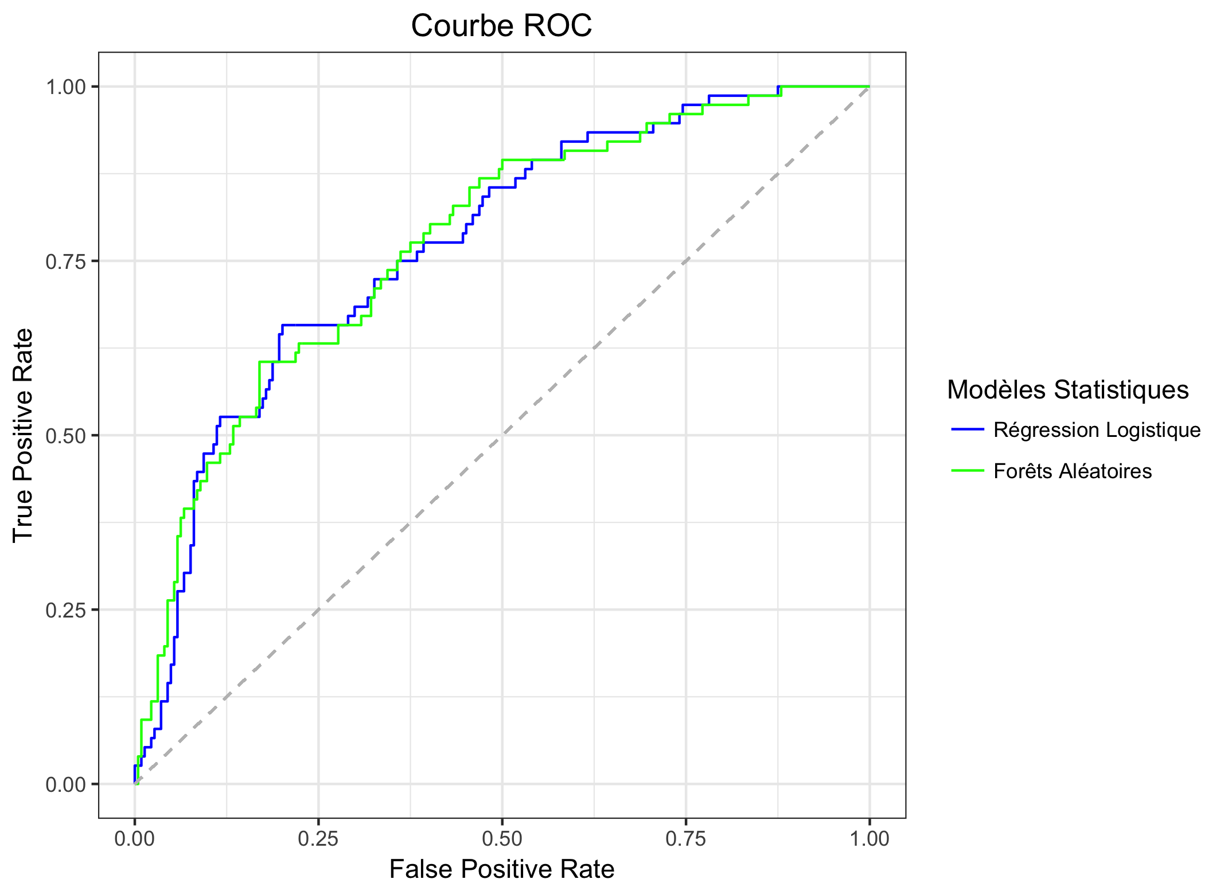
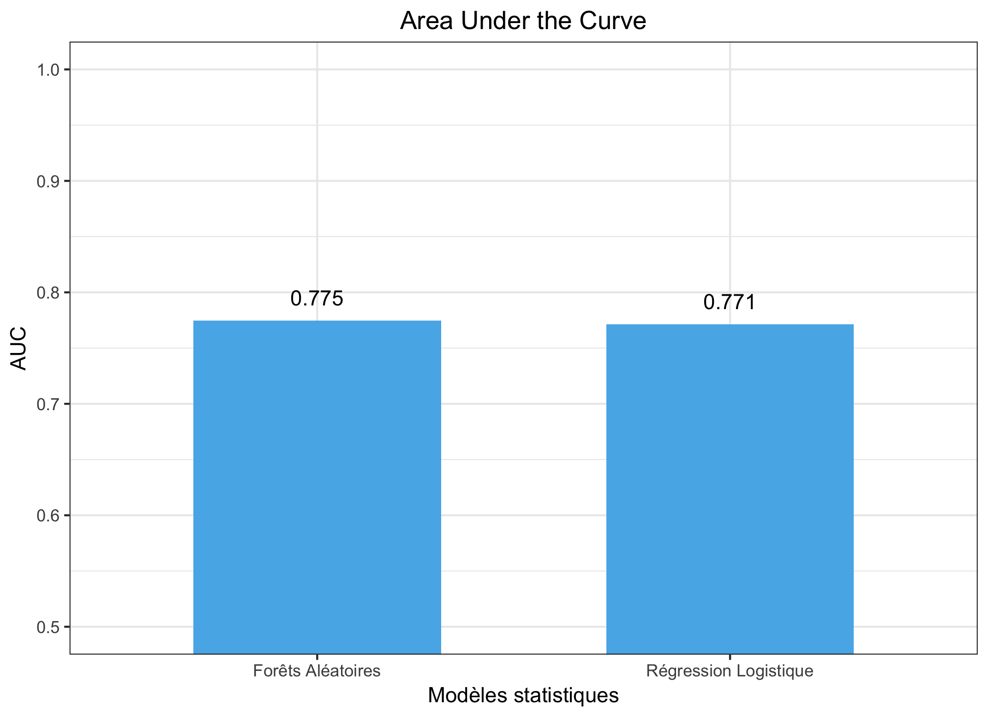
II. Résultats
La courbe ROC permet de mesurer le taux vrais positifs en fonction du taux de faux positifs pour différents seuils. Nous constatons que les deux algorithmes sont assez proches et leurs courbes se croisent.
Nous devons donc utiliser une métrique plus précise permettant de comparer les deux modèles. L’AUC représente l’aire sous la courbe ROC. Ici, les forêts aléatoires performent légèrement mieux que la régression logistique (0.775 contre 0.771)

